Slide 1
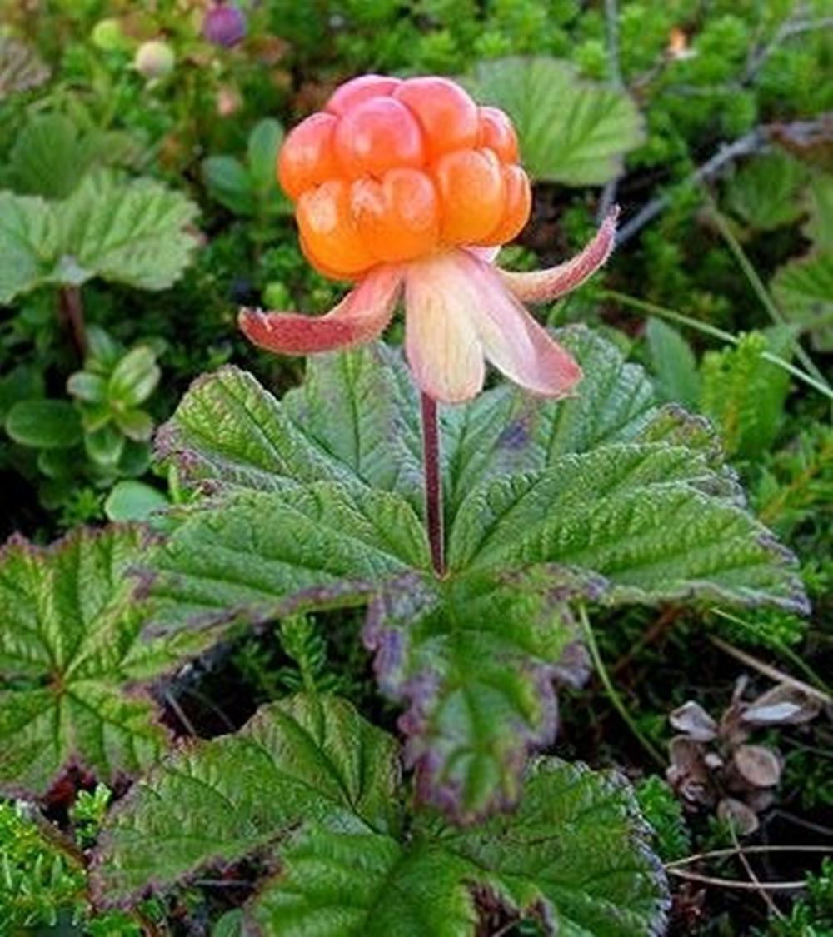
PRESENTASJON FOR
ØST-FINNMARKRÅDET.
KIRKENES 24.02.23

Slide 2
Investeringsfond for NV-Russland og Øst-Europa
Fra Næringskomiteens innstilling den 10 november 2016:
Snarere enn nedleggelse mener k o m i t e e n at evalueringen av fondene gir grunnlag for å vurdere endringer i fondenes innretning og måten de forvaltes på. Situasjonen i regionen er i dag ikke den samme som den var da fondene ble opprettet i henholdsvis 1996 og 1997. Fondenes investeringsmandat bør vurderes i lys av den utvikling som har vært, og tilpasses dagens situasjon.
Det er en slik tilpassing som Forvalter og Fondets styre nå ber om blir gjort, basert på erfaring siden ny Forvalteravtale ble inngått!

Slide 4
Vår visjon om investeringsfondet
Endringer i investeringsmandatet, hvor målet er å bli en «døråpner» for Norge i mandatområdet, og en «påvirke-investor» med prioriterte investeringer innen blant annet det «grønne skifte» og særlig fokus på ESG. (Miljø-, Sosiale og Forretningsmessige forhold)
  Ledende på direkteinvesteringer i Ø-Europa, både gjennom:
    Investeringer i eksisterende norske bedrifter som har aktiviteter i mandatområdet
    Forretningsutvikling, dvs nye prosjekter mellom norske og utenlandske bedrifter, særlig fokus på Nord-Norge, hvor Fondet deltar på like vilkår med andre investorer
    Investeringer i bedrifter i mandatområdet som i fremtiden defineres å være av interesse for norsk næringsliv (innenfor nøkkelsektorer som grønn energi, akvakultur, helse og omsorg, digitalisering osv)
  Ledende på investeringer i fond i Øst-Europa og vise veien for norske investorer
    få eller ingen norske investorer er inne i slike fond i dag. Risikospredning og kompetente lokale team. (Forvalter har 25 års kjennskap til dette markedet).
Dette, samt en økning av Fondets størrelse, vil øke tilfanget av investeringsmuligheter da Fondet oppfattes som en mer attraktiv partner. Flere muligheter, gir bedre investeringer, som igjen gir bedre avkastning.
Økt størrelse på Fondet og politiske målsetninger med Fondet kan medføre at eierskapet bør vurderes (foreslått Investinor, men kan også vurdere å underlegges direkte NFD eller UD).

Slide 5
Fondet oppfattes som lite konkurransedyktig, uten vilkår som er optimale og tilpasset markedet
Samtidighetsprinsippet og like vilkår
  Fondet må ha norske medinvestorer; døråpner muligheten forsvinner.
  Like vilkår; fører ofte til at eier er tvunget til å ta utbytte, for så å reinvestere; gjør det skattemessig ulønnsomt å få Fondet som partner.
Land som blir EU medlem bortfaller; kompetanse og markedsmuligheter forsvinner.
  De fleste prosjekter fondet har investert i og solgt med gevinst er i land som nå er utenfor mandatet (Baltikum). Georgia, Moldova og Ukraina har søkt om EU medlemskap og kan således forsvinne ut av Fondets mandat.
Investeringsbeløp – Fondsstørrelsen må opp for å kunne investere større beløp i prosjekter og i Fond.
  Dette gir bedre investeringsmuligheter (antall og kvalitet), Fondet blir en mer attraktiv investor, samt muligheten til å ha et større team på plass og være en attraktiv Forvalter/arbeidsgiver (økt tilstedeværelse i Sør-Varanger)
Mer fokus på investeringer i lokale PE Fond
  Gir mulighet til å bruke Fondenes lokale kompetente investeringsteam (gir tilgang til lokal ekspertise, noe et team lokalisert i Kirkenes vanskelig kan bygge opp). Gir større investeringstilgang, co-investeringsmuligheter, risikospredning gjennom diversifisering av portefølje, og spisskompetanse på mandatområdet, som norsk næringsliv kan dra nytte av.
Generelle vilkår for investeringer tilpasses til andre DFI/IFIs som opererer i mandatområdet.
  (DFI/IFI: development financial institution/international financial institution)

Slide 6
Konkrete forslag til endringer i dagens mandat
Nødvendige endringer:
Fjerne kravet om norsk medinvestor.
  Kravet kom inn i Forvalteravtalen, men er IKKE nevnt i Oppdragsbrevet fra NFD. Kravet om at investeringene skal fremme næringssamarbeid mellom Norge og mandatområdet opprettholdes, men skal tolkes vidt.
  Utenlandsk medinvestor vurderes som tilstrekkelig.
Fjerne kravet til «samtidighet og på like vilkår»
  Få mulighet til å investere uten med-investorer. Iflg Menon skaper ikke dette noe EØS/statsstøtte problematikk, så lenge investeringene gjøres på kommersielt grunnlag (som skal være Fondets viktigste kriterium). Det kan være nødvendig å få gjort en vurdering av dette fra et kompetent advokatfirma.
  100% deltakelse i en rettet emisjon basert på uavhengig verdivurdering av selskapet, vurderes som tilstrekkelig.
  Alternativt (hvis EØS-problem), aksepteres 30% privat deltakelse, enten med kapital eller tingsinnskudd.
Fjerne begrensningene på investeringer i land i Øst-Europa som har blitt EU-medlem.
  Mandatområdet defineres til å dekke alle land som tidligere inngikk i Comecon-området, pluss Jugoslavia og Albania.
  Ordlyden i Oppdragsbrevet fra NFD er også tvetydig, da mandatområdet inkluderer alle Sovjet-republikker (altså også de 3 baltiske land).
Målhierarkiet endres til å sette «døråpner-prinsippet» først, sammen med kommersialitet/avkastningskrav.
  Fondet skal kunne gjøre direkte-investeringer og fondsinvesteringer når dette kan åpne for fremtidige investeringer fra andre norske investorer eller forventet samarbeid med norsk næringsliv

Slide 7
Anbefalte endringer
Fondet størrelse økes fra 265m til 1 mrd NOK over 3 år
  Dette vil gi Forvalter mulighet til å styrke teamet i Kirkenes og være en attraktiv arbeidsgiver og tiltrekke seg kompetanse til Sør-Varanger (i samsvar med Stortingets innstilling)
  Dette vil gi Fondet mulighet til å gjøre større investeringer, både i selskaper og i Fond, gjøre Fondet til en mer attraktiv investor-partner, og gis bedre investeringsmuligheter.
  Fondet kan da investere i mer attraktive, profesjonelle selskaper, og dermed sikre bedre forventet avkastning
  Det forventes at 250m NOK investeres direkte i selskaper, og 500m NOK i Fond.
  Forvalter vil redusere Forvaltningshonorar (%-sats av kapital under forvaltning)
Maks investering i Fond settes til 100m NOK, og maks investering i selskaper/prosjekter settes til 75m NOK. Maks investering i SPVs for syndikert realisering av flere prosjekter settes til 100m NOK.
  Fondet blir en mer seriøs aktør som følge av størrelse, og vil øke universet av investeringsmuligheter
  Styret kan i særskilte tilfeller som begrunnes godt, og som er innenfor fondets risikotoleranse, avvike rammene med inntil 25 %.
CR-policy gjennomgås og tilpasses tilsvarende policy som andre DFI/IFI har
  Sektorer som man i dag ikke kan investere i, bør vurderes på nytt (for eksempel salg til offentlig sektor)
  (DFI/IFI: Development Financial Institution/International Financial Institution)

Slide 8
Utfordringer i Nord knyttet til følger av krigen i Ukraina - med spesielt blikk på Finnmark.
Den strategiske og sikkerhetsmessige viktigheten av bosetting og aktivitet i Nord-Norge var ett av hovedpunktene i Statsministerens nordområdetale i Tromsø våren 2022. Han la spesielt vekt på viktigheten av en satsing med fokus på Finnmark, og særlig på Øst-Finnmark grunnet den allerede negative, demografiske utvikling her, ref. rapport fra Menon Economics høsten 2021.
Følgene av krigen i Ukraina gir en betydelig nedskalering av det næringsmessige samarbeidet mellom Russland og Norge i nord, i verste fall for mange år framover, og det vil kunne bli behov for betydelig omstilling av aktiviteten i flere sektorer. Vi mener at Fondsinstrumentet er et meget godt egnet verktøy som kan bidra til å møte denne utfordring, og som kan supplere dagens ordninger her.
Egenkapitalen i næringslivet i Finnmark er svakere enn i andre deler av Norge, og oppkapitalisering i bedrifter gjøres generelt ved banklån. Egenkapitalfond med styrerepresentasjon vil være direkte involvert i utviklingen av de selskap Fondet investerer i. Slik kan en bidra til å høyne kompetanse, gi styrket fokus på eksternt nettverk og marked, samt bedre vektlegging av egenkapital i næringslivet i nord. Vi besitter god kompetanse om næringslivet i Nord-Norge og Finnmark spesielt. Vi mener derfor det er gunstig å benytte Investeringsfondet som allerede er lokalisert i Kirkenes, geografisk nært målgruppen for statlige tiltak, som forvalter av et eventuelt statlig nordområdefond.
Forslag: Fondet kan benyttes til investeringer i nordnorske bedrifter / eventuelt bedrifter i Finnmark tilknyttet omstilling som følge av sanksjonene mot Russland. Slike investeringer kan gjøres uten krav om aktivitet mot mandatområdet.
(Tilleggsforslag fra Forvalter til vurdering: Fondet tilføres en tilleggssum på minimum 100 mill. til dette formålet).

Slide 9
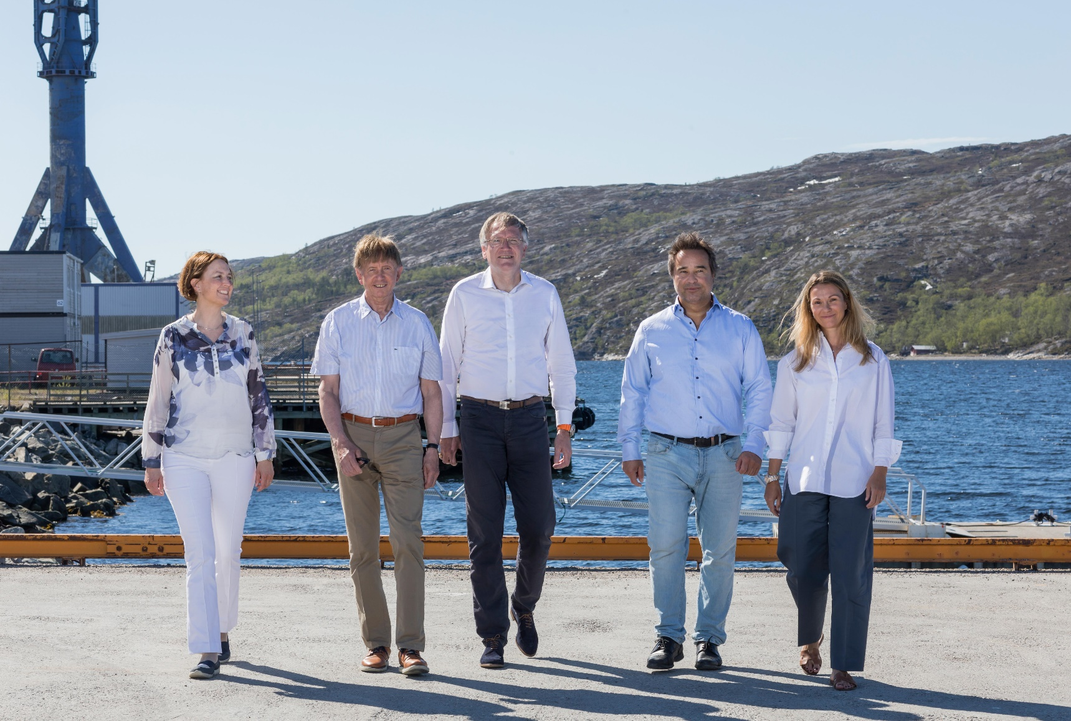
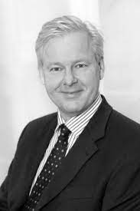
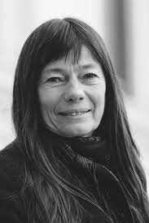
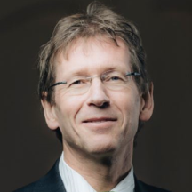
Forvalters erfaring
Forvalter har et kompetent team på 5 personer, med erfaring fra PE, bank og finans, og ulike industrier.
Daglig leder hos Forvalter har hatt ansvaret for 4 Russlands-dedikerte investeringsfond, med totalt ca 3 mrd kroner i kapital, som ble investert i 50 bedrifter i Russland. Fondene har gitt god avkastning.
Investorer var DNB, Nordea, EBRD, IFC, FMO, DEG, Finnfund, Sitra, GIMV og ulike nordiske pensjonsfond.
Forvalter har unik kunnskap på direkte-investeringer (fra 2m-150m NOK) og kontakter i alle aktive fond i mandat-området, bygd opp siden 1996.
Fondets Styre
Fondet styre er opp-profesjonalisert med medlemmer som har bakgrunn fra fondsinvesteringer, direkte-investeringer og teknologi.
Tore Schiøtz
Ingvild R Myhre
Rolf Eigil Bygdnes

Slide 10
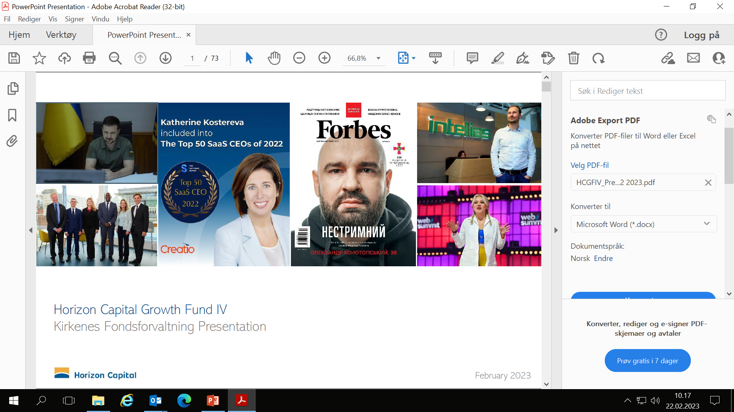
Horizon Capital Growth Fund, UKRAINA. Leading PE firm in Ukraine and Moldova with
$1.2bn AUM, managing 6 funds invested in the Region

Slide 11
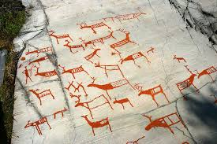
Bjørn Celius - 90041349
Takk for oppmerksomheten
Det er vår tid nå !

